Slide 1


Universidad Autónoma del Estado de México
Plantel “Dr. Ángel Ma. Garibay Kintana” de la Escuela Preparatoria
Lenguaje y comunicación II
Tercer semestre
Módulo II. Tipos de textos:
Textos continuos
M. en Hum. Guadalupe Isela Garrido Vargas

Slide 2
Justificación académica
El presente material didáctico en formato de diapositivas (sólo visión proyectable) tiene la finalidad de apoyar los contenidos conceptuales en el proceso de la enseñanza y aprendizaje en el alumno, por lo tanto, el contenido temático se enfoca a los propósitos del programa de la Unidad de Aprendizaje de Lenguaje y comunicación II del tercer semestre del Bachillerato Universitario de la UAEMéx, correspondiente al tema: Textos continuos; propio del Módulo I denominado “Tipos de textos”.
Se espera que este material sirva para explicar de manera muy puntual la información a través de esquemas e ilustraciones.

Slide 3
Guía de uso
El presente material se puede emplear para explicar brevemente los contenidos a manera de resumen, puede ser usado a través del profesor o autodidácticamente por los mismos alumnos.
Al ser un material sencillo con lenguaje accesible, así como con fuentes de consulta, los alumnos pueden comprender fácilmente y buscar más información, sí fuese el caso.

Slide 4
Lenguaje y comunicación II
Módulo II. Tipos de textos
Propósito del Módulo:
Desarrolla la capacidad de expresar sus ideas de manera escrita utilizando las propiedades, metodología y características para mostrar de manera clara su postura, argumentos, dudas, entre otros; de acuerdo con sus necesidades comunicativas y situación concreta.

Slide 5
Propósito del módulo:
Reconoce los tipos de textos por su estructura a partir de la lectura para expresar ideas y conceptos en el contexto escolar.

Slide 6
Contenido:
1.Textos continuos.
1.1 Narrativo
1.2 Descriptivo
1.3 Expositivo
1.4 Argumentativo
1.5 Instructivo
1.6 Retórico
1.7 Predictivo
1.8 Hipertexto

Slide 7
Lenguaje y comunicación II
Módulo II. Tipos de textos
Textos continuos
Competencias Disciplinares:
Comunicación Básica
1. Identifica, ordena e interpreta las ideas, datos y conceptos explícitos e implícitos en un texto, considerando el contexto en el que se generó y en el que se recibe.
2. Evalúa un contexto mediante la comparación de contenidos con el de otros, en función de sus conocimientos previos y nuevos.
4. Produce textos con base en el uso normativo de la lengua, considerando la intención comunicativa.
8. Valora el pensamiento lógico en el proceso comunicativo en su vida cotidiana y académica.

Slide 8
Lenguaje y comunicación II
Módulo II. Tipos de textos
Textos continuos
Competencias Genéricas:
4. Escucha, interpreta y emite mensajes pertinentes en distintos contextos mediante la utilización de medios, códigos y herramientas apropiados.
4.1 Expresa ideas y conceptos mediante representaciones lingüísticas, matemáticas o gráficas.
4.5 Maneja las tecnologías de la información y la comunicación para obtener información y expresar ideas.
7. Aprende por iniciativa e interés propio a lo largo de la vida.
7.3 Articula saberes de diversos campos y establece relaciones entre ellos y su vida cotidiana.
8. Participa y colabora de manera efectiva en equipos diversos.
8.3 Asume una actitud constructiva, congruente con los conocimientos y habilidades con los que cuenta dentro de distintos equipos de trabajo.

Slide 9
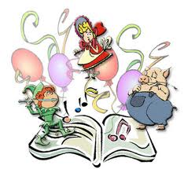
1.1 Texto Narrativo:
http://personales.mundivia.es/llera/cuentos/blancanieves
http://www.youtube.com/watch?v=uYf6Ulfh8qU

Slide 10
Concepto:
Contar o relatar un hecho real o ficticio, historias, biografías o procesos.
Características:
Textos orales o escritos.
Orden cronológico.
Presentación, desarrollo y desenlace.

Slide 11
Elementos:
  Narrador
  Acciones
  Personajes
  Tiempo
  Espacio

Slide 12
Narrador:
  En tercera persona: él, ella, ellos, ellas.
  Omnisciente: sabe absolutamente todo.
  Testigo u observador: sólo lo que ve.
  En primera persona: yo.
  Protagonista: su propia historia.
  Personaje secundario: es testigo y no se involucra.
  Segunda persona: tú.

Slide 13
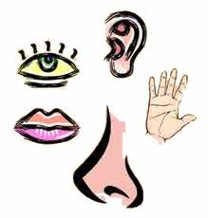
1.2 Texto Descriptivo:

Slide 14
  Información
  Características
  Propiedades
    Objetos
    Personas
    Animales
    Situaciones o momentos
    Sensaciones

Slide 15
    Describir:
    Representar
    Escritura
    Realidad
    Hacer visibles con palabras
    Evitar explicar.
    Transmitir sensaciones e ideas.

Slide 16
    Tips
    Conocer el objeto a describir
    Identificar sus características
    Hacer una lista

Slide 17
    Tipos de descripción:
    Prosopografía
    Etopeya
    Retrato
    Topografía
    Caricatura

Slide 18
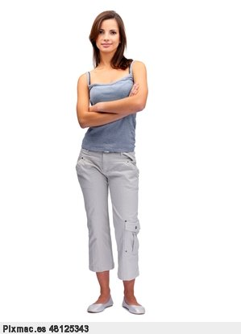
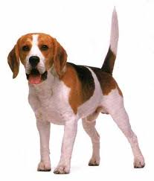
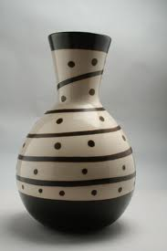
1. Prosopografía
Aspectos físicos.
Apariencia externa.

Slide 19
1. Prosopografía
Ejemplo:
Otli tenía el pelo corto y erizado, rojo como una zanahoria, y las orejas gachas de soplillo. Era delgado y alto con la piel llena de pecas. Pero éstas no eran los graciosos puntillos que con frecuencia caen tan bien en las narices respingonas de las chicas. Otli tenía todo el cuerpo blanco y marrón como un perro foxterrier; como si se hubiese puesto cerca de un pintor que le pulverizase de marrón en una pared blanca.
Christine Nöstlinger, Filo entra en acción.

Slide 20

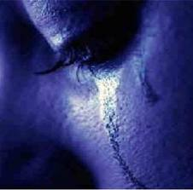

2. Etopeya
Aspectos de carácter y sentimientos.

Slide 21
2. Etopeya
Ejemplo:
Y todo por esa mocosa de enfermera […] No hay más que mirarla para darse cuenta de quién es, con esos aires de vampiresa y ese delantal ajustado, una chiquilina de porquería que se cree que es la directora de la clínica.
Julio Cortázar, La señorita Cora

Slide 22
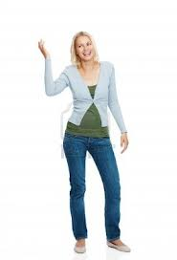
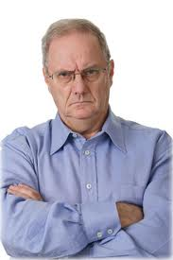
3. Retrato
Aspectos físicos, de carácter y sentimientos.

Slide 23
3. Retrato
Ejemplo:
El pobre chico de este modo burlado se llamaba Luisito Cadalso, y era bastante mezquino de talla, corto de alientos, descolorido, como de ocho años, quizá de diez, tan tímido que esquivaba la amistad de sus compañeros, temeroso de las bromas de algunos, y sintiéndose sin bríos para devolverlas. Siempre fue el menos arrojado en las travesuras, el más soso y torpe en los juegos, y el más formalito en clase, aunque uno de los menos aventajados, quizás porque su propio encogimiento le impidiera decir bien lo que sabía o disimular lo que ignoraba.
Benito Pérez Galdós, Miau

Slide 24
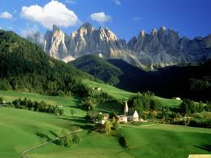
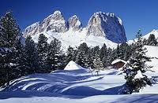
4. Topografía
Lugares, paisajes y ambientes.

Slide 25
4. Topografía
Ejemplo:
Un pueblo de hayas, abedules, álamos y fresnos congregados sobre una ligerísima eminencia del terreno, todas sus copas volcadas y vueltas uns sola masa líquida, lomo de mar convulso. El viento los sacude y los golpea hasta hacerlos aullar. Los árboles se retuercen, se doblan, se yerguen de nuevo con gran estruendo y se estiran como si quisiesen desarraigarse y huir. No, no ceden. Dolor de raíces y de follajes rotos, feroz tenacidad vegetal no menos poderosa que la de los animales y los hombres. Si estos árboles se echasen a andar, destruirían a todo lo que se opusiese a su paso.
Octavio Paz, El mono gramático

Slide 26
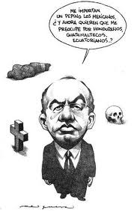
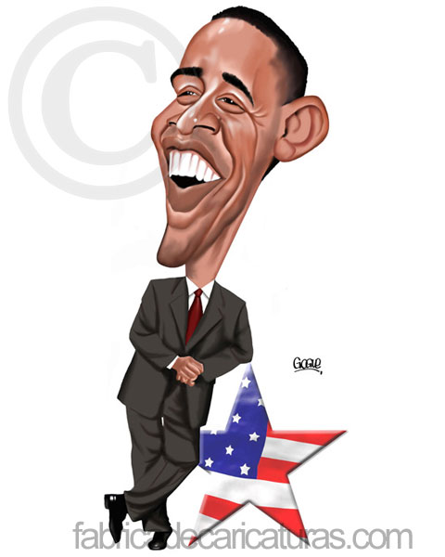
5. Caricatura:
Deforma o exagera rasgos morales, de carácter y físicos.

Slide 27
5. Caricatura:
Ejemplo:
Mi criado tiene de mesa lo cuadrado y el estar en talla al alcance de la mano. Por tanto es un mueble cómodo; su color es el que indica la ausencia completa de aquello con qué se piensa, es decir, que es bueno; las manos se confundirían con los pies, si no fuera por los zapatos y porque anda casualmente sobre los últimos, a imitación de la mayor parte de los hombres; tiene orejas que están a uno y otro lado de la cabeza como los floreros en una consola, de adorno, o como los balcones figurados, por donde no entra ni sale nada; también tiene dos ojos en la cara; él cree ver con ellos, ¡qué asco se lleva!
Mariano José de Larra, La Nochebuena de 1836

Slide 28
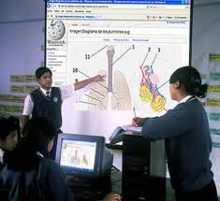
1.3 Texto Expositivo:

Slide 29
Exposición:
Dar a conocer, informar, definir y explicar un tema.
Se requiere:
  Control de emociones.
  Buscar la información necesaria.
  Relajarse.
  Emplear material necesario.
  Dominio del tema.

Slide 30

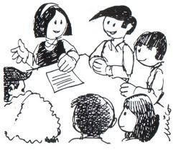
1.4 Texto Argumentativo:

Slide 31
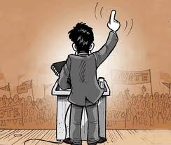
La argumentación:
Función de la lengua que predomina:
FUNCIÓN APELATIVA.

Slide 32
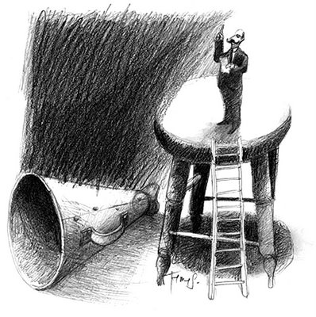
Discurso político: la argumentación retórica
Efecto de sentido:
PERSUACIÓN:
  Enunciador.
  Habla en nombre de un grupo.
  Pronombre: nosotros.
  Ganar adeptos, modificar voluntades y actitudes de los enunciatarios a través de la palabra.

Slide 33
Estructura de la argumentación:
  PESENTACIÓN O INTRODUCCIÓN: al asunto que se tratará.
  TESIS: aseveración que el enunciador fundamenta a través de los argumentos que da a éstos, y la manera en cómo los presenta.
  CUERPO ARGUMENTATIVO: ir señalando las razones por la cuales sustenta la tesis.
  CONCLUSIÓN: es la única opción válida. Refuerza la hipótesis planteada en el discurso.

Slide 34
1.5 Texto instructivo
Indicaciones para hacer algo.
  Preparar
  Construir
  Guiar
  Armar

Slide 35
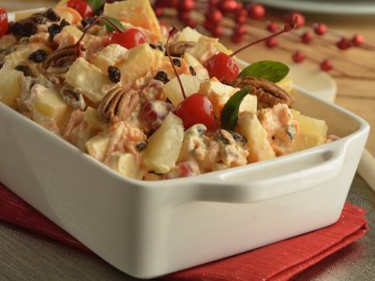
Receta:
Ensalada de manzana:
Preparación
Pela y ralla las zanahorias.
Retira el corazón de las manzanas. Córtalas en cubitos.
Mezcla la manzana y la zanahoria rallada.
Agrega la crema, mayonesa, azúcar, pasitas y la nuez. Mezcla.
Corta la piña en cubos. Mezcla.
Decora con las cerezas y sirve.

Slide 36

1.6 Texto retórico
Es el texto que hace uso del lenguaje figurado a través de la retórica: metáforas, comparaciones, metonimias.
Emplea la belleza del lenguaje.
Propio de la literatura.

Slide 37
Poema 1
Pablo Neruda
Cuerpo de mujer, blancas colinas, muslos blancos,
te pareces al mundo en tu actitud de entrega.
Mi cuerpo de labriego salvaje te socava
y hace saltar el hijo del fondo de la tierra.
Fui solo como un túnel. De mí huían los pájaros
y en mí la noche entraba su invasión poderosa.
Para sobrevivirme te forjé como un arma,
como una flecha en mi arco, como una piedra en mi honda.
Pero cae la hora de la venganza, y te amo.
Cuerpo de piel, de musgo, de leche ávida y firme.
Ah los vasos del pecho! Ah los ojos de ausencia!
Ah las rosas del pubis! Ah tu voz lenta y triste!
Cuerpo de mujer mía, persistiré en tu gracia.
Mi sed, mi ansia sin límite, mi camino indeciso!
Oscuros cauces donde la sed eterna sigue,
y la fatiga sigue, y el dolor infinito.
Lee todo en: Poema I de Pablo Neruda - Cuerpo de mujer, blancas colinas... http://www.poemas-del-alma.com/poema-1.htm#ixzz4MuhUEqfV

Slide 38
1.6 Texto predictivo
Es aquel texto cuya finalidad el predecir o adelantarse a algún acontecimiento.
Emplea palabras en futuro.
Ejemplos:
  Pronóstico del tiempo
  Horóscopos
  Profecías
  Etc.

Slide 39
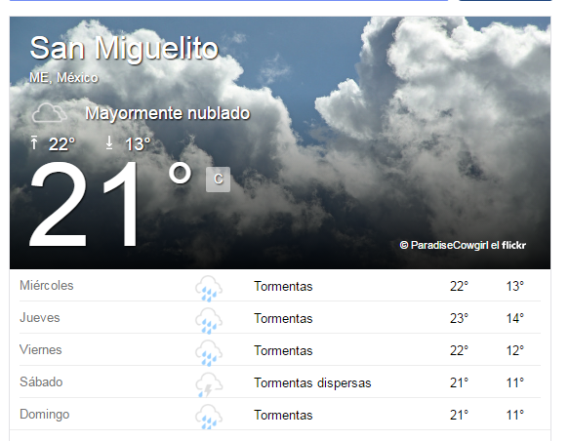

Slide 40
1.7 Hipertexto
Son aquellos textos que aparecen en la pantalla de los dispositivos electrónicos y a través de enlaces conducen a otras ligas o textos relacionados con el tema.

Slide 41
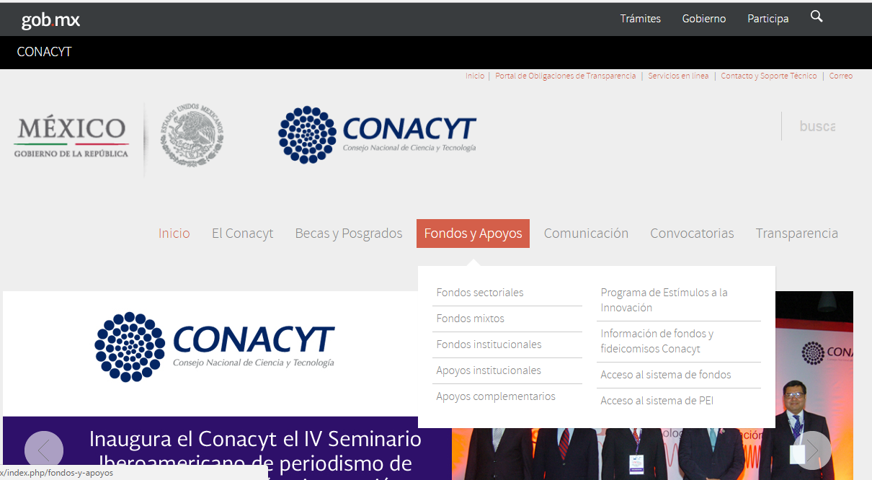

Slide 42
Referencias:
Ávila, Raúl. (1998) La lengua y los hablantes. México: Trillas.
Beristáin, Helena. (2006)Gramática estructural de la lengua española. México: Limusa.
Cháves Gonzáles, Pedro Teobaldo. (2009) Comprensión lectora y redacción 1. México: ST.
De la Torre, Francisco J. (2002) Taller de lectura y redacción 1. México: Mc Graw Hill.
De la Torre, Francisco J. (2002) Taller de lectura y redacción 2. México: Mc Graw Hill.

Slide 43
Espinosa Peña, Susana. (2007) Lengua española I. México: Prentice Hall. L.t.l. todos
Espinosa Peña, Susana. (2008) Lengua española II. México: Prentice Hall. L.t.l. todos
López Amaya, Amandina. (2009) Taller de lectura y redacción 1. México: ST.
Monroy Mejía, María de los Ángeles. (2009) Comprensión lectora y redacción I. México: Grupo editorial Éxodo.
Monroy Mejía, María de los Ángeles. (2010)Comprensión lectora y redacción II. México: Grupo editorial Éxodo.

